Slide 1
로고
로그인/로그아웃
마이페이지
세미나 등록
세미나
세미나존
Meet Up
커뮤니티
IT
인문학
철학
멀티미디어
* 다이아몬드존
공지사항
Q & A
F A Q
프리미엄존
골드존
모임 등록
모임 참가
세미나존 후기

Slide 2
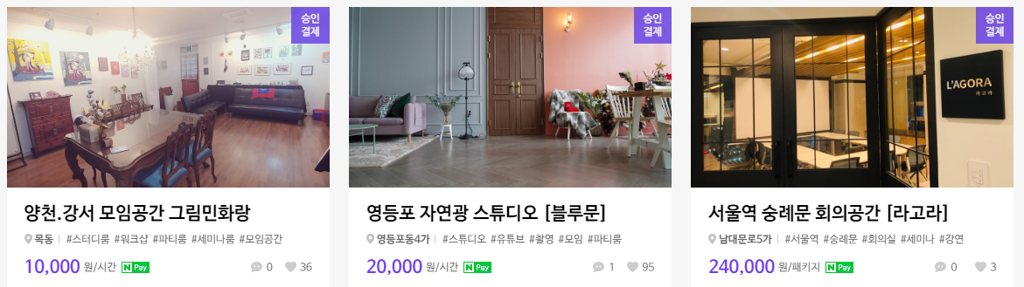
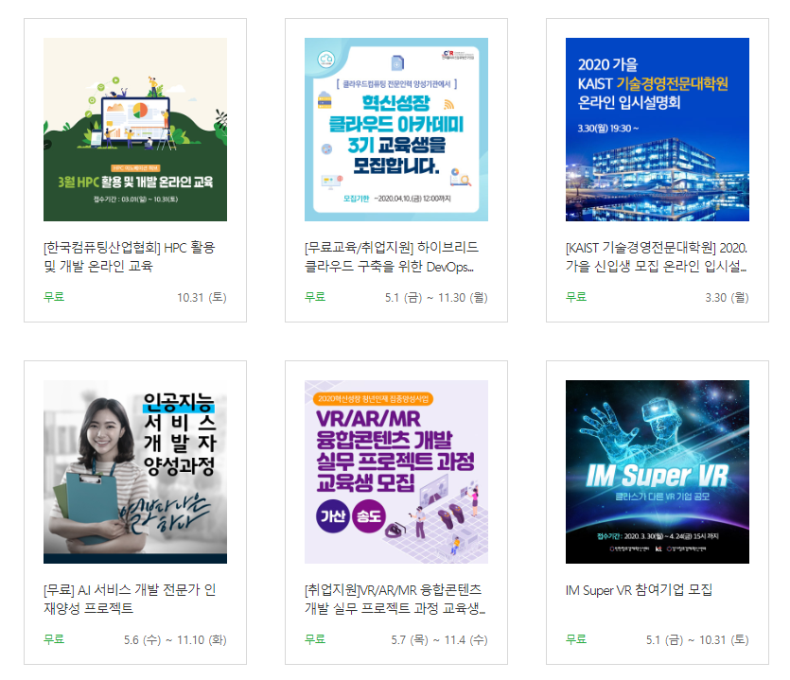
세미나존
추천 세미나

Slide 3


Slide 4


아이디 :
비밀번호 :
로그인
아이디 / 비밀번호 찾기
회 원 가 입

Slide 5

로고
배너
세미나존
추천 세미나

Slide 6
아이디 :
비밀번호 :
로그인
아이디 / 비밀번호 찾기
회 원 가 입

Slide 7
세미나존 이름
이미지
공간소개
예약시 주의사항
환불규정 안내

Slide 8
세미나존 이름
이미지
공간소개
예약시 주의사항
환불규정 안내
후기

Slide 9
세미나존 후기
글 번호 | 세미나존 이름 | 세미나 타이틀 | 날짜 | 글쓴이
1 | 프리미엄존 | 정말좋았어요 | 2020.03.31 | ezenkb
2 | 골드존 | 좋았습니다 | 2020.03.31 | ezenkb
3 | 실버존 | 정말좋았어요 | 2020.03.31 | ezenkb
4 | 다이아몬드존 | 정말좋았어요 | 2020.03.31 | ezenkb
5 | 프리미엄존 | 정말좋았어요 | 2020.03.31 | ezenkb
<<
1
2
3
4
>>

Slide 10
세미나 타이틀
글쓴이 / 등록날짜
후기 내용
목록보기

Slide 11

세미나존 후기
번호 | 세미나존 이름 | 세미나 타이틀 | 날짜 | 글쓴이
1 | 프리미엄존 | 정말좋았어요 | 2020.03.31 | ezenkb
2 | 골드존 | 좋았습니다 | 2020.03.31 | ezenkb
3 | 실버존 | 정말좋았어요 | 2020.03.31 | ezenkb
4 | 다이아몬드존 | 정말좋았어요 | 2020.03.31 | ezenkb
5 | 프리미엄존 | 정말좋았어요 | 2020.03.31 | ezenkb

Slide 12
세미나 타이틀
글쓴이 / 등록날짜
후기 내용
목록내용

Slide 13
회원정보
아이디 | 이름 | 수정 | 해제 날짜
Ezenkb77 | 권기범 | 수정
Ezenht77 | 김현태 | 수정
Ezenhj77 | 이형준 | 수정
Ezensh77 | 유서희 | 수정
Ezenys77 | 김용승 | 수정 | 9999.12.31

Slide 14
대관 시설 관리
세미나존 | 최근 업데이트 날짜 | 수정 | 삭제
다이아몬드존 | 2020.03.30 | 수정 | 삭제
프리미엄존 | 2020.03.31 | 수정 | 삭제
골드존 | 2020.03.29 | 수정 | 삭제
실버존 | 2020.03.30 | 수정 | 삭제
등록

Slide 15
프리미엄존
이미지 등록
공간 소개
주의사항
환불규정
수정

Slide 16
아이디 찾기
이름
이메일
아이디 찾기

Slide 17
비밀번호 찾기
아이디
이메일
비밀번호 찾기

Slide 18
비밀번호 변경
변경할 비밀번호
변경할 비밀번호 확인
비밀번호 변경

